Slide 1





Chào mừng các em đến với
tiết Tự nhiên và Xã hội Lớp 2E
Notes:
luongtran8495@gmail.com

Slide 2
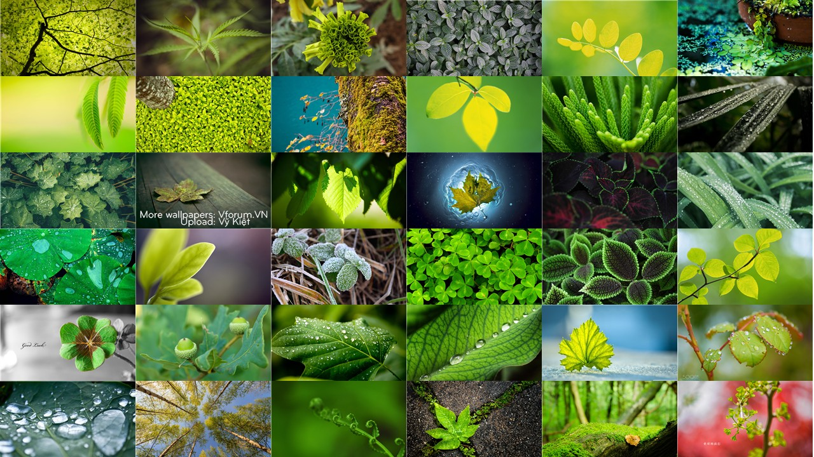
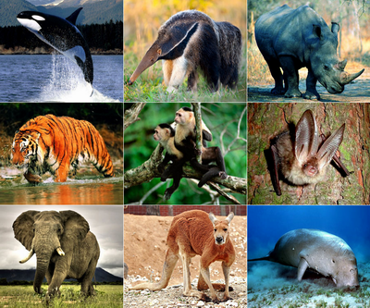
Chủ đề 4 : Thực vật và động vật
Notes:
luongtran8495@gmail.com

Slide 3

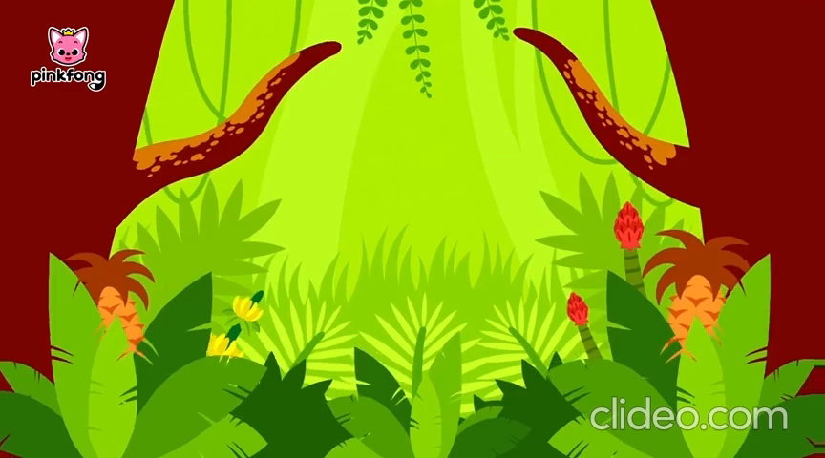
Bài 16: Động vật sống ở đâu? (tiết 1)
Hoạt động mở đầu
Kể tên và nơi sống của các con vật mà em biết.

Slide 4

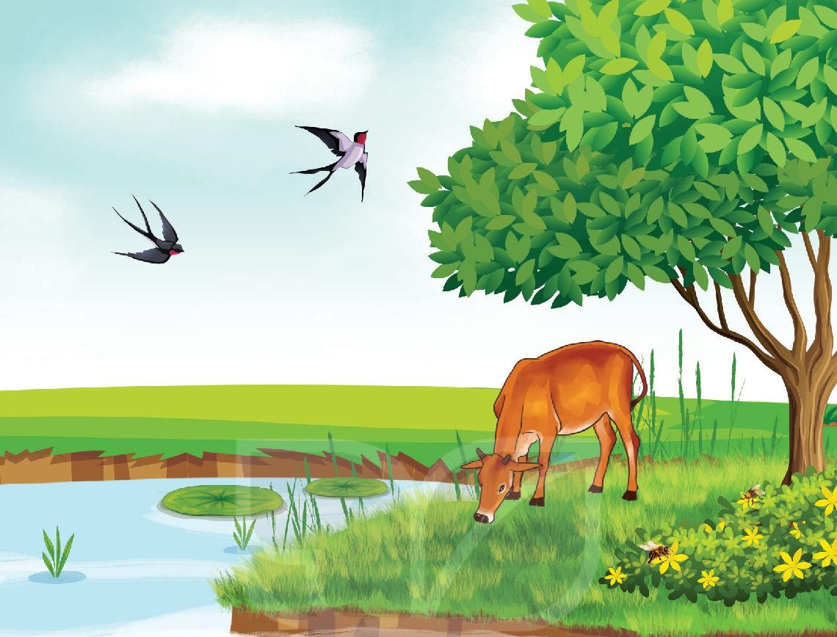
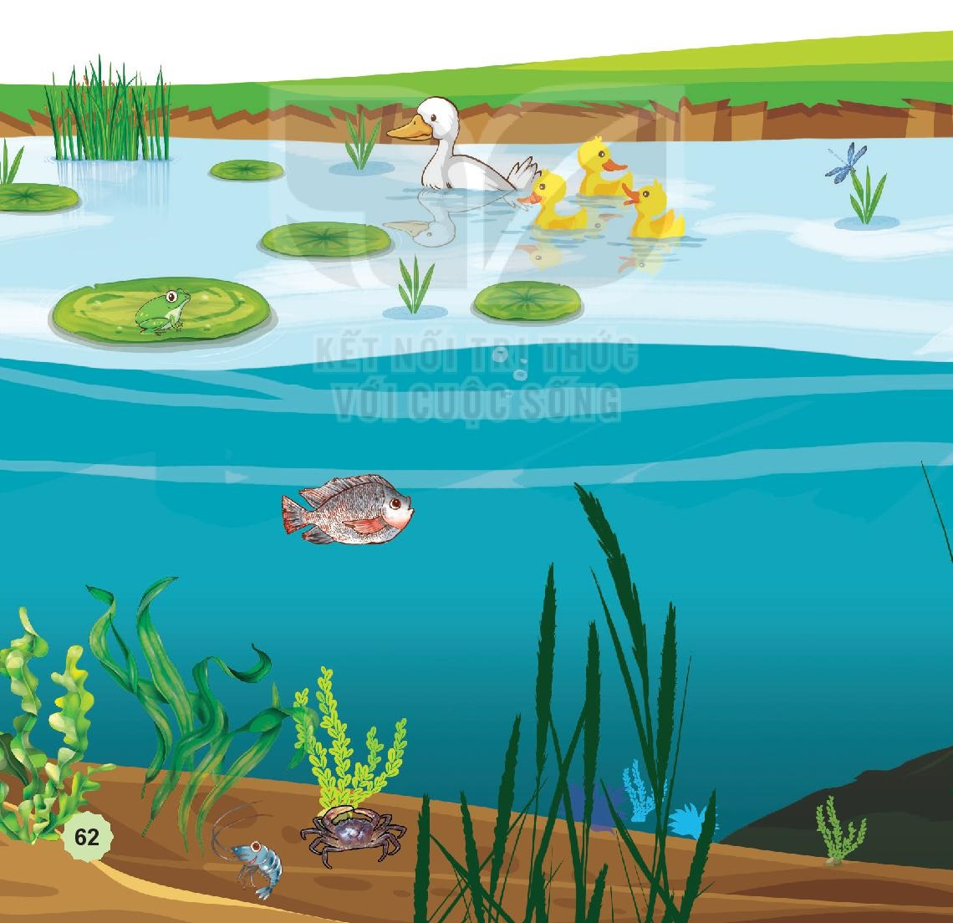
Hoạt động khám phá
1. Chỉ và nói tên các con vật mà em quan sát được trong hình dưới đây. Chúng sống ở đâu?
Con chim trên bầu trời.
Con vịt ở ao, hồ.
Con chuồn chuồn
trên lá cây, bầu trời.
Con bò ở
cánh đồng.
Con ếch trên lá sen.
Con cá ở ao, hồ.
Con tôm ở ao, hồ.
Con ong trên
bông hoa.
Con cua ở ao, hồ.

Slide 5
Hoạt động khám phá
2. Các con vật đó sống ở môi trường trên cạn hay dưới nước?
Kể tên các con vật sống dưới nước
Kể tên các con vật sống trên cạn
-con vịt
-con ếch
-con cá
-con tôm
-con cua
-con chim
-con chuồn chuồn
-con ong
-con bò

Slide 6
Hoạt động khám phá
3. Phân loại các con vật dựa vào nơi sống và môi trường sống.
Hoàn thành bảng theo mẫu.
Tên con vật | Nơi sống | Môi trường sống
 |  | Trên cạn | Dưới nước | Vừa trên cạn vừa dưới nước
Cá | Ao, đầm, hồ,… |  | x

Slide 7
Tên con vật | Nơi sống | Môi trường sống
 |  | Trên cạn | Dưới nước | Vừa trên cạn vừa dưới nước
Cá | Ao, đầm, hồ,… |  | x
Tôm | Ao, đầm, hồ,… |  | x
Cua | Ao, đầm, hồ,… |  | x
Ếch | Ao, đầm, hồ,… |  |  | x
Vịt | Ao, đầm, hồ, vườn… |  |  | x
Chim | Bầu trời, cây | x
Chuồn chuồn | Gần ao, đầm, hồ,… | x
Ong | Bụi hoa | x
Bò | Cánh đồng, ven ao hồ | x

Slide 8

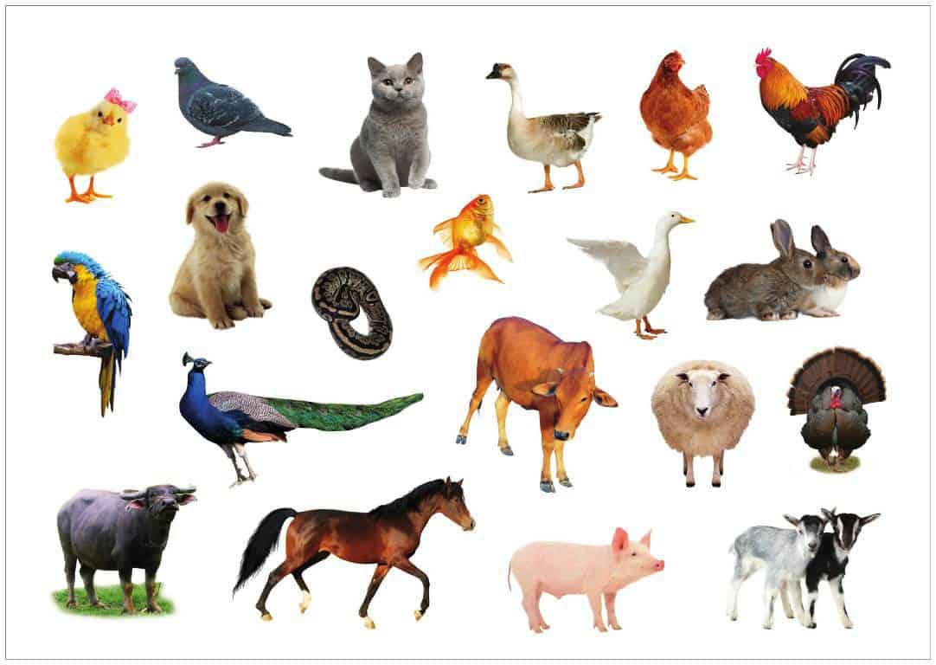
Hoạt động thực hành
1. Nơi em đang sống có những con vật gì? Chúng sống ở môi trường nào?
Con mèo, con chó, con chim,…
Chúng đều sống ở trên cạn.

Slide 9
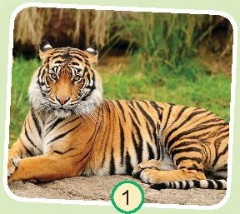
Hoạt động thực hành
2. Đặt và trả lời câu hỏi về tên và nơi sống của các con vật trong mỗi hình sau:
Đây là con vật gì?
Con vật này sống ở đâu?
Hình 1: Con hổ sống ở trong rừng.

Slide 10
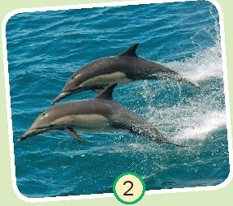
Hoạt động thực hành
2. Đặt và trả lời câu hỏi về tên và nơi sống của các con vật trong mỗi hình sau:
Đây là con vật gì?
Con vật này sống ở đâu?
Hình 2: Con cá heo sống ở dưới biển, đại dương.

Slide 11
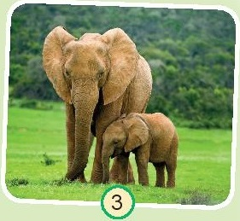
Hoạt động thực hành
2. Đặt và trả lời câu hỏi về tên và nơi sống của các con vật trong mỗi hình sau:
Đây là con vật gì?
Con vật này sống ở đâu?
Hình 3: Con voi sống ở trong rừng.

Slide 12
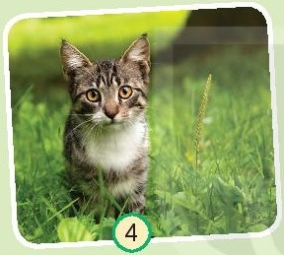
Hoạt động thực hành
2. Đặt và trả lời câu hỏi về tên và nơi sống của các con vật trong mỗi hình sau:
Đây là con vật gì?
Con vật này sống ở đâu?
Hình 4: Con mèo sống ở sân, vườn, trong chuồng, nhà.

Slide 13
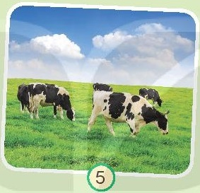
Hoạt động thực hành
2. Đặt và trả lời câu hỏi về tên và nơi sống của các con vật trong mỗi hình sau:
Đây là con vật gì?
Con vật này sống ở đâu?
Hình 5: Con bò sữa sống ở đồng cỏ, trang trại.

Slide 14
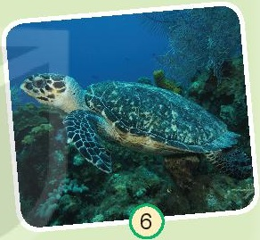
Hoạt động thực hành
2. Đặt và trả lời câu hỏi về tên và nơi sống của các con vật trong mỗi hình sau:
Đây là con vật gì?
Con vật này sống ở đâu?
Hình 6: Con rùa sống ở dưới biển, đại dương.

Slide 15
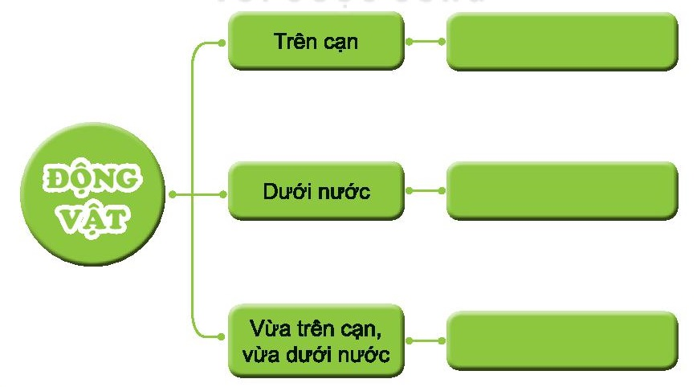
Hoạt động thực hành
3. Viết tên hoặc dán tranh, ảnh các con vật theo sơ đồ gợi ý sau:
Hổ, voi, ngựa, mèo, bò sữa
Cá heo
Rùa

